Slide 1

Replacing the engine during the flight
Notes:
Uma relato sobre como apliquei ciclos de melhora continua e laboratorios de repeticao para guiar a refactorizacaode uma plataforma enquanto ela roida em producao.

Slide 2

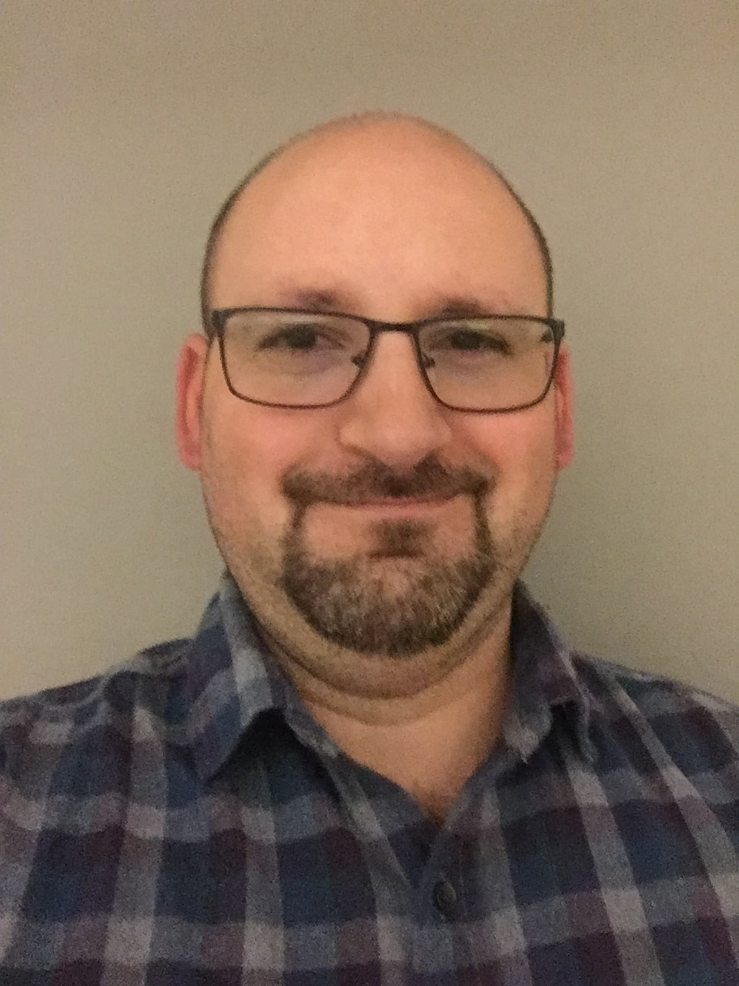
About me
Leonardo Souza Mattos
Senior Manager – Wholesale Payments Technology Leader @JPMorgan Chase
Notes:
https://pixabay.com/en/write-plan-business-startup-593333/

Slide 3

Cenario inicial
Aplicacoes legadas, rodando a anos em producao
Backlog gigantesco de demandas de negocio de clientes internos insatisfeitos
Executivos de tecnologia pressionando por uma modernizacao da plataforma e ida a nuvem
Ambiente altamente regulado, com auditores internos e externos adicionando complexidade ao SDLC
E ainda tinhamos muito ”burn out” da gerencia media e desenvolvedores!!!!
Notes:
Bom, comecando pelo cenario que motivou toda a jornada : Chegamos a um ponto onde tinhamos checados todas as caixinhas para um “fundo do poco” virtual :
O cenario era de bastante pessimism e do “viver o dia apos o outro” como vemos por ai como parte do BAU. As equipe era divididas em muitas regioes e mesmo com o modelo de agilidade ja implantado antes de equipe multidiciplicares, viamos muitos “silos” dentro do proprio time, onde cada 1 pegava seu jjira e se “reuniam” novamente ao final do sprint.
A unica forma seria fazer com que os mesmos desenvolvedores, se motivassem pelo menos a aprender algo novo e ter orgulho das pequenas vitorias do dia a dia.

Slide 4
O que tinha sido feito ate entao…
Definicao dos papeis e treinamentos em metodos Ageis
Ferramentas e plataformas tecnologicas definidas e comunicadas
Diferentes avaliacoes das aplicacoes e ate dos times, com as metricas definidas
“You will become clever through your mistakes” – German proverb
Notes:
Quando comecei a investigar o que se tinha sido feito para apresentar ao time novas formas de trabalho, como praticas ageis ou de formar mais modernas de desenvolver software ou produtos, pude verificar que tinham sido aplicadas o modo “tradicional” de treinamento e coaching :
Todos tinham sido treinados presencialmente e a distancia em Scrum, tinha sido feito o mapeamento dos papeis originais da empresa aos papeis de Scrum ou Safee os treinamentos individuais tinham sido feitos…. E os agile coaches e scrum master vinham facilitando algumas atividades e workshops padros, como diz o manual. Porem o time reclamava que o jeito de trabalhar nao condizia com a realidade, que era exigidos deles mudanca na forma de fazer o desenvolvimento, automatizar os tests, fazer testes unitarios, entregar mais ( entrega continua ) e um monte de “reunioes” que atrapalhavam o dia a dia deles.
Os agile coaches e coaches tecnicos estavam muito frustados pois eles desenvolviam treinamentos excelentes e os desenvolvedores e Pos nao aplicavam os ensinamentos no dia a dia. Logo que saiam da sala de aula, com tudo teoricamente entendido e assimilado, quando se deparavam com o mundo real, nao fazeiam nada ou somentye uma adaptacao do que era ensinado.

Slide 5

Porque eh tao dificil mudar comportamento?
Ou ter um aprendizado que vai alem da “sala de aula”?
Notes:
Entenderam o cenario completo? Voces ja se depararam com essa situacao?
Porque voces acham que eh tao dioficil mudar o comportamento das pessoas, se ela estao num caminho escuro e voce mostra uma solucao ( e assumimos que eles vem que isso eh um bom caminho para sair dessa situacao? )

Slide 6
8 reasons why
Sentimentos negativos nos desanimam
Armadilhas mentais
Tentamos abracar o mundo de uma vez
Deixamos as ferramentas de lado
Tentamos mudar muito ( de uma vez )
Subestimamos o processo de mudanca
Esquecemos que falhas e percaucos sao esperados
Nao estamos realmente comprometidos
Notes:
1. Sentimentos negativops nos desanimam. Ainda que alguns sentimentos negativos como culpa e arrependimento podem gerar alguma acao, quando estamos com sentimentos negativos em geral, trazem o medo e o pensamento que fazemos tudo errado e que nao adianta fazer nada diferente que o resultado sera o mesmo. nge.
2. Armadilhas mentais. Pense nas incricoes nas academias explodindo em janeiro e praticamente revertendo em marco…. Porque isso? Basicamente eh a armadilha que a nossa mente nos faz, pensando no tudo ou nada. Ou eu vou pro peso que eu quero ou nem vale o sacrificio…..
3. Tentamos abracar o mundo de uma vez. Auto explicativo. O que Podemos recaltar aqui eh a falta de metas intermediarias, que possamos ir medindo e veriuficando pequenos sucessos. Focamos no estado final ou no premio final e quando demoramos muito prara chegar la ou vemos que eh irreal, deixamos pra la.
4. Deixamos as ferramentas de lado. Precisamos de apoio e ferramentas para poder nos ajudar no processo de mudanca. Se vc quer fazer uma dieta, deve precisar de um livro de receitas ou uma lista de ingredients que esteja a mao para et ajudar nas compras. Nao eh somente sabendo que tipo de dieta voce precisa fazer. Necesitamos o uso e o suporte diario de ferramentas para tal.
5. We try to change too much. If you can commit to changing one behavior long-term, and really make it stick, that’s commendable. But trying to take on multiple behaviors at once is a surefire way to send all of them into a ditch. The resources we rely on to make change happen are limited — attention, self-control, motivation, etc. Trying to change too much places unrealistic demands on those resources and dooms our efforts early on. We forget that the other areas of our lives keep spinning and also require those resources, so even just one additional behavior-change commitment is a big deal.
6. We underestimate the process. Change is never just one thing; it’s a lot of connected things, and sustained change doesn’t happen without a process that considers all of the pieces. You can consult any number of models for behavior change (such as the TTM Model), and spending some time doing that is worthwhile, but the bigger point is that long-term behavior change involves steps. It’s easy to fool ourselves into believing that it should be so much simpler, but nothing about behavior change is simple. It’s a tough, process-oriented challenge to move the needle even a little. 7. We forget that failure is usually a given. If you try to make a change and fail, you’ve proven one of the sturdiest truths of behavior change: Failing at least once is part of the process, and it’s probably going to be more than once. Failing reveals more to you about what deserves your attention and energy in the next round (and the next). The time-tested change process models all factor in failure as part of the process, and encourage those who would change to see failing as a step, not as the end of the process or an excuse to stop trying.
8. We don't make a commitment. Finally, but perhaps most important, what the best of behavior change research tells us is that if we haven't made a commitment to accomplish whatever we want to accomplish, it won't happen. We need a "commitment device" that firmly establishes what we're going to do and how we're going to do it. Everything else starts there.

Slide 7
Qual foi o “approach” que tomamos?
Visualizar o estado atual
Pratica intensa
Principios ao inves de metodos
Evitar otimizacoes locais
Baseado em cenarios reais do dia a dia
Incentivar a mudancas
Cultura de melhora continua
Nao se comprometer com prazo
Naop um projeto, mais uma jornada
recompensar o esforco, mais que o resultado final
Notes:
Depois de analisar toda essa situacao e ver que estamos com isso ai, eu me sentei com os agile coaches e outras liderancas e desenhei uns experimentos de pequenas mudancas, baseado em conceitos simples, que isoladamente tinham me ajudado em outras circunstancias:
Visualizar o estado atual do Sistema : evitar otimizacoes locais.
Trazer o treinamento para fora da sala de aula e aplicar no trabalho do dia a dia
Focar nos principios e nao no metodo.
Incentivar a mudanca, mudando as metricas ou formas de incentive : comecamos a incentivar o esforco, mais que o resultado final.
Criar uma cultura de colaboracao e de melhora continua
Nao nos comprometer com prazo…. Nao criar um projeto mas sim uma jornada sem fim
Criei um programa com duas frentes:
a de ensinar uma cultura de melhora continua, baseada em pequenos ciclos de melhora e nos principios de agilidade e transparencias……
E a frente de excelencia de engenharia e novas formas de trabalhar com devOps e CD. Para mim extremamnente ligado a transformacao digital. O tecnico suporta a cultuira.

Slide 8

Todos remando para o mesmo lado
Visao de arquitetura
Visualizacao do processo de entrega continua atual e ideal
Metricas globais do Sistema
Redefinicao da organizacao para “shared goals”
Notes:
Uma das primeiras coisas a fazer foi estabelecer o norte e os primeiros passos da jornada. Pintando o mesmo horizonte para todos, incluindo tecnologia e negocio, adicionando um modelo transparente de estimacao de valor e ligando cada demanda a entrega.
Com a ajuda de agile coaches, criamos workshops para aproximacao e criacao de vinculo entre os grupos, aonde todos tiveram oportunidade de colocar seus pontos de vista para definicoes de metricas e como uma poderia sustentar a outra. Exemplo, como ue os esforcos da equipe de desenvolvimento paa diminuir o lead time eaumentar a frequencia de entregas, ajuda ou suporta que o negocio possa testar suas hipotesis mais frequentes ou tobter valor de forma antecipada.
Alem de uma redefinicao ( com um pioto inicialmene ) da estuturada empresa,nao lilgando a value streams simplementes ou a release trains, mas criando os swarms n area de negocio e mapeando os development streams ( ou os sistemas ) que suportam isso lado de tecnologia.

Slide 9
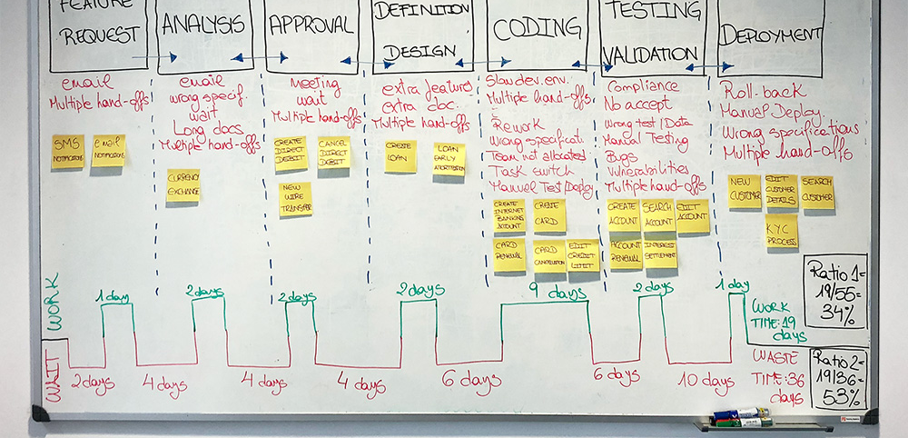
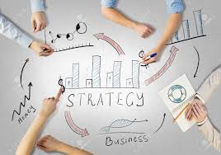
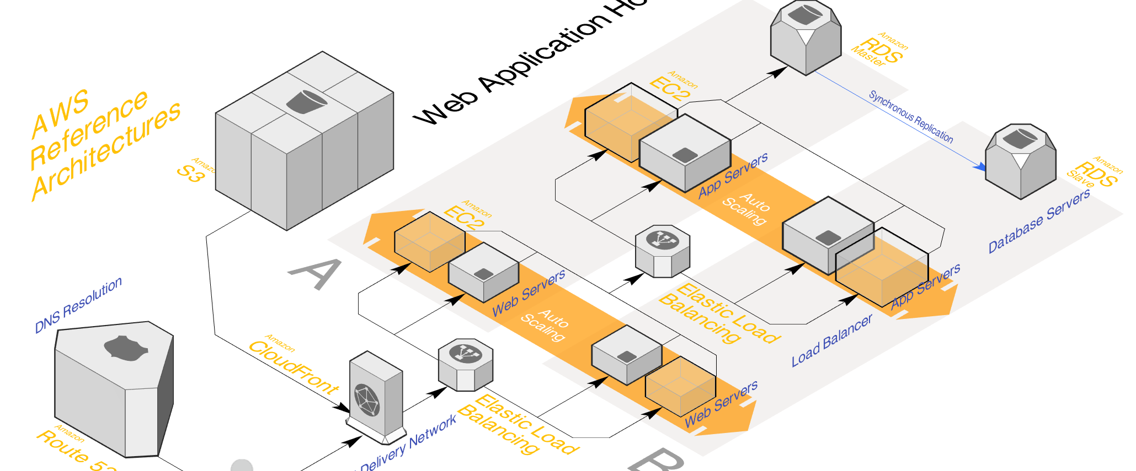
E as visoes, uma vez documentadas……
Notes:
E mais importnte, compartilhadas entre todos

Slide 10
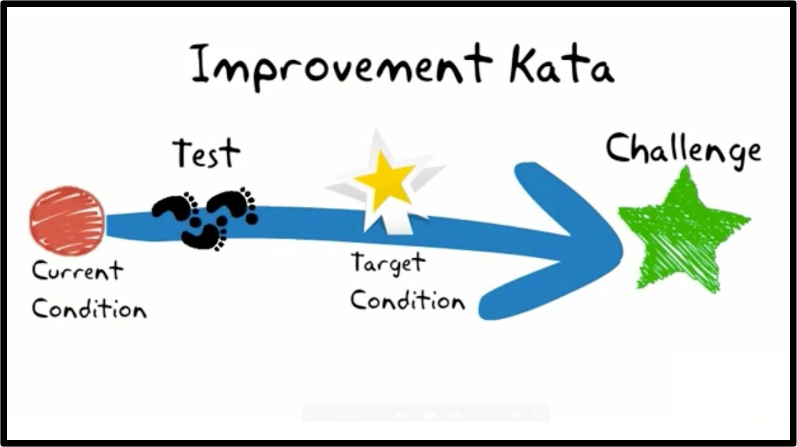
Pequenas melhorias, porem frequentes…..
Criamos pequenos ciclos trimestrais de melhora:
Asseguramos as metricas e estado da “condicao atual” do Sistema
Definiamos nosso proximo estado desejado para 3 meses
Definiamos o que deveria ser feito da parte de tecnologia e negocio para atingir essa condicao
Comecavamos a trabalhar
Notes:
E como fizemos isso?
Colocando o negocio e tecnologia juntos, com o mesmo backlog

Slide 11
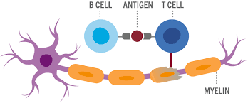
Desenvolvendo novos skills
Explicacao
Demonstracao
Imitacao
Correcao
Repeticao
Notes:
Master coaching refers to having the correct mentor, one that is focused on creating an environment of development and learning. One that pursues perfection as a goal and is constantly pushing you to improve giving you constant and relentless feedback. A coach that keeps you in a state of deep practice.
Passion
Focus on practice – conditions to practice, make mistakes and feedback with correction. Focus on effort and not the final result. Create the struggle for the learners.
Great teachers are key – but they’re not what we commonly think of as great teachers
Instead, the teachers and coaches I met were quiet, even reserved. They were mostly older; many had been teaching thirty or forty years. They possessed the same sort of gaze: steady, deep, unblinking. They listened far more than they talked. They seemed allergic to giving pep talks or inspiring speeches; they spent most of their time offering small, targeted, highly specific adjustments. They had an extraordinary sensitivity to the person they were teaching, customizing each message to each student’s personality.
On John Wooden: Gallimore and Tharp recorded and coded 2,326 discrete acts of teaching. Of them, a mere 6.9 percent were compliments. Only 6.6 percent were expressions of displeasure. But 75 percent were pure information: what to do, how to do it, when to intensify an activity.
Patience is a word we use a lot to describe great teachers at work. But what I saw was not patience, exactly. It was more like probing, strategic impatience.

Slide 12
Dojo : Experiencia imersiva para aprendizado
Recursos
Objetivos claros
Desafio
“Hyper Sprint”
Ambiente
MVP
Selecionado
PO + Dev + Ops teams
“Time Boxed”
Notes:
Here a quick refreshed – level setter – about DOJO. Making reference to Target Dojo as an example. Just present basic concepts of DOJO

Slide 13
Dojo + Aprendizado profundo
Com essa combinacao, e considerando o papel do “master coach”, eh importante criar condicoes seguras onde o erro eh tolerado e gere aprendizado, em um cenario que parece real e sob constante feedback em pratica intensa
Preparation
&
Alignment
”Go see”
“I do”
“We do”
“You do”
Notes:
Discuss the highlevel shape of a Dojo, considering the Deep Learning concepts. Highlight the effort on preparation, including the trainings and the slow execution of a sprint. The importance of observation during the first iteraction and the feedback uding debrief between the sessions.
On preparation would include, trainings on basic concepts, current process mapping, and definition of challenging MVP to be completed, besides the communication of intention to the team and all people involved. As part of the alignment its important to review goals, do the skills mapping and chunk it up and slow execution of a sprint.

Slide 14
30 days challenge dojo structure
30 days
challenge
Slow execution
of sprint
Agile refreshers
and Value
Stream Mapping
Specific skills
trainings
Follow up
1
VSM including ”next target condition” definition and team agreements.
2
Specific DevOps enablers technical skills trainings.
3
Executed regular 2 weeks sprints, with goal to build the CI/CD pipeline and any agreed IaaS
4
Follow up done with period “go and see” and regular meetings with coaches.

Slide 15

Resultados dos experimentos
O que fomos ajustando:
Adicionamos mais “pre work” para os Dojos, como teste de personalidade e mapa de conhecimentos tecnico
Fequencia das comunicacoes durante o sprint
Adicionamos 2 dias de “quarterly” planning para a dinamica
Pipeline de entrega pre programados
Length do sprint de 1 ou 2 dias.
Treinamentos tecnicos como pre requisito
Notes:
Resultadop bastanete positivo. Principalmente a partir doi terceiro ciclo de melhora. Comecamos com 2 laboratorios simultados de equips suportanto mesmo swarm…. Para depois ir multiplicando ate termos numero de facilitadores suficientes para fazer ate 5 ou 6 equips ao mesmo tempo. Conseguimos isso, formando facilitadores. Isso nao era algo que fosse constante…. Tinhamos 1 laboratorio por trimester.
A partir dos primeiros ciclos, que fizemos com equipes “cobaias”, pude verificar e ajustar as dinaminas dos dojos : as estorias teriam que ser trabalhadas antes de entrar ao dojo….e que a parte de platforma/suporte de Ci’CD deveria estar “pronta”, para que possamos realmente trabalhar o comportamento.
Aprendemos a frequencia das comunicacoes durante o sprint e tambem trabalhos de prework.
O que eu faria diferente : Como parte da preparacao, que eles observem os facilidadores por 1 semana

Slide 16


Como escalamos o modelo
+ Facilitadores
+ Modelo de reorganizacao, criando os times de plataforma
+ ”Framework” de swarms para o negocio
+ Liderando por exemplo : nao criar copias, mas incentivar a pratica atravez de Comunidade de Praticas.
Notes:
Nao tinhamos a pressao natural de escalar. O principio era mesmo de liderar por exemplo. Como mencionei, fomos treinando outros facilitadores para o laboratorio.
Mas o principal foi comecar a fazer a “propaganda” dos resultados e principalmente com o resultado do negocio para irmos “ganhando tempo” e confianca para ir melhorando a plataforma. A transformacao tecnologica da plataforma durou ao redor de 17 ou 18 meses. Porem o principal resultado foi te ter criado esse modelo de colaboracao com o negocio e um “pipeline de agilidade” do negocio a area de tecnologia

Slide 17

Still keep the estimations sessions. There are still high value on team conversation catalyzed by gauging the size of the work
Changed to follow progress using story count on burn up
Notes:
Now its your time!!! Explain the activity and timing around it. Validate understanding with questions.
Activity : audience will have 5-7 minutes to fill the template provided with the prep information ( what is the scope and timeframe ) and fill up their framework. Also listen the preparation to be done.

Slide 18
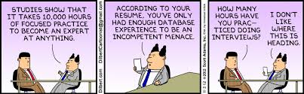
Thank you!!
“ So whenever you’re thinking of asking for an estimate, you should always clarify what decision that estimate is informing. If you can’t find one, or the decision isn’t very significant, then that’s a signal that an estimate is wasteful. “Martin Fowler
@mattos_leonardo
Leonardo.mattos@gmail.com

